Slide 1
Hardening: текущий статус и перспективы развития

Slide 2
Что такое hardening
Средства отлова и/или предотвращения различных видов уязвимостей
Выход за границу буфера, обращение по невалидному адресу, использование неинициализированных переменных и т.п
Можно использовать в продуктовом коде релизной версии

Slide 3
Введение
Почему безопасность и стабильность программного обеспечения так актуальна для C/C++:
70% ошибок в Microsoft и Google Chrome – ошибки памяти
70% ошибок памяти – 0-day уязвимости
Появление новых более безопасных языков
Гос. заказчики различных стран рекомендуют использовать hardening или безопасных языков

Slide 4
Введение
Цель
Детальный обзор типов hardening в C/C++ приложениях
Использование средств hardening в своих приложениях
Накладные расходны на использование hardening
Развитие языка в направлении включения hardening

Slide 5
Содержание
Суть hardening (конкретные примеры, особенности реализации, отличие hardening от других средств отладки и т.п)
Детальный обзор имеющихся средств hardening
Дальнейшее развитие в Стандарте языка

Slide 6
Суть Hardening

Slide 7
Чем является Hardening
Правила безопасной разработки
Безопасная поставка софта
Проверки в рантайме (компилятор, библиотеки, ядро)

Slide 8
Правила безопасной разработки
Предпочтение в использовании безопасных аналогов библиотечных функций
memset_s, memcpy_s, etc.
Ограничение на использование небезопасных функций
rand, strcpy, etc.
Cтатический анализ
Обязательно -Wall -Wextra -Werror
Дополнительно -Wformat=2 -Wconversion=2
Дополнительные инструменты: clang-static-analyzer, clang-tidy, etc.
Дополнительные проверки
asserts
Контракты
TODO: упомянуть Annex K

Slide 9
Безопасная поставка софта
Удалять всю информацию о символах из исполняемого файла (опция линкера -s)
Скрыть символы из динамической таблицы символов (-fvisibility=hidden)

Slide 10
Проверки в рантайме
Включение ASLR (-fPIE)
Включение stack protector (-fstack-protector / -fstack-protector-strong)
Включение фортификации (-D_FORTIFY_SOURCE=3)
Использование minimal UBsan (-fsanitize=undefined -fsanitize-minimal-runtime)
Etc.

Slide 11
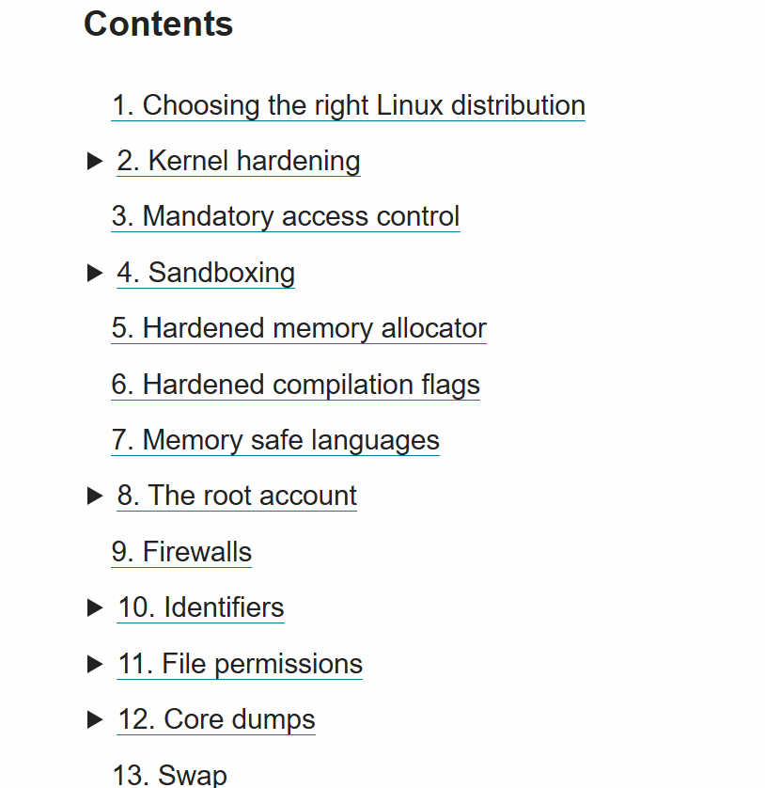
Чем является Hardening
Hardening – интегральный подход!
Рассматриваем рантайм проверки в тулчейне (компилятор и библиотека)

Slide 12
Требования к Hardening
Минимальные накладные расходы (не более 1-2%)
Высокая точность – отсутствие false positive
Легкая интеграция
Совместимость ABI
Простота использования (флаг командной строки)

Slide 13
Слайды Юрия

Slide 14
Поддержка Hardening в языке (компилятор, библиотека)

Slide 15
Как работает фортификация?
При включенном _FORTIFY_SOURCE функции вызывают встроенные функции компилятора (builtins)
Builtins раскрываются
В обычные функции
если не удалось определить размер объекта
либо известно, что размер dst <= src
В *_chk версии, которые динамически проверяют размер объекта

Slide 16
__builtin_object_size
size_t __builtin_object_size (const void *ptr, /*detail*/)
Возвращает
размер объекта, на который указывает ptr
-1, если не удалось вычислить размер
size_t __builtin_object_size (const void *ptr, /*detail*/)
Аналогичен обычному builtin_object_size, но размер может быть вычислен динамически

Slide 17
Пример с strcpy
char a[4]; int main(int argc, char *argv[]) { strcpy(a, argv[1]); puts(a); }
int main(int argc, char *argv[]) { __builtin___strcpy_chk (a, argv[1], __builtin_object_size(a, __USE_FORTIFY_LEVEL > 1)); puts(a); }
__builtin_object_size(...) != -1
__builtin_object_size(...) == -1 или dst_len <= src_len
int main(int argc, char *argv[]) { __strcpy_chk (a, argv[1], dst_size); puts(a); }
int main(int argc, char *argv[]) { strcpy(a, argv[1]); puts(a); }

Slide 18
Пример с strcpy
int main(int argc, char *argv[]) { __strcpy_chk (a, argv[1], dst_size); puts(a); }
char * __strcpy_chk(char *dest, const char *src, size_t destlen) { size_t len = strlen(src); if (len >= destlen) abort(); return memcpy(dest, src, len + 1); }

Slide 19
Артефакты фортификации
int main() { void *p; size_t n; if (getenv("TEST")) { p = &n; n = sizeof n; puts("Hello"); } else { p = nullptr; n = 0; } memset(p, 0, n); }
С фортификацией
int main() { getenv("TEST"); puts("Hello"); }

Slide 20
C++ Safe Buffers
TODO (1-3 мин)

Slide 21
Типы поведения программы в C++
Типы поведения
Undefined
оптимизатор может делать все
Unspecified
зависит от имплементции (недокументированно)
Implementation-defined
Зависит от имплементации (документированно)
Erroneous

Slide 22
Erroneous behavior
Противопоставляется UB
Определенное поведение
Некорректный код (означает не то, что имел в виду программист при на написании)
Не приводит к рискам безопасности
TODO: пример который был UB

Slide 23
Erroneous behavior для неинициализированных переменных
Инициализация произвольным значением
TBD (вмержить вверх), упомянуть про missed return, и stdlib

Slide 24
Автоинициализация переменных (ftrivial-auto-var-init=*)
-O0
-O1
int main() { char buffer[2048];
size_t n;
do { n = fread(buffer, 1, sizeof(buffer), stdin); fwrite(buffer, 1, n , stdout); } while(n); return 0; }
int main() { char buffer[2048]; memset(buffer, 0, sizeof(buffer)); size_t n; n = 0; do { n = fread(buffer, 1, sizeof(buffer), stdin); fwrite(buffer, 1, n , stdout); } while(n); return 0; }
int main() { char buffer[2048]; memset(buffer, 0, sizeof(buffer)); size_t n; do { n = fread(buffer, 1, sizeof(buffer), stdin); fwrite(buffer, 1, n , stdout); } while(n); return 0; }

Slide 25
[[indeterminate]] атрибут
Отмена erroneous behavior для локальной переменной или параметра функции (не будет инициализации)
void f(int); void g() { int x [[indeterminate]]; // indeterminate value int y; // erroneous value f(x); // undefined behavior f(y); // erroneous behavior }

Slide 26
Контракты
Контрактное программирование (DbC)
Предусловия
Постусловия
Инварианты

Slide 27
Контракты
Предусловия
pre(cond)
Постусловия
post(cond)
contract_assert(cond)
int divide(int dividend, int divisor) pre(divisor != 0) { return dividend / divisor; }
int absolute_value(int num) post(r : r >= 0) { return std::abs(num); }

Slide 28
Hardening в стандартной библиотеке
Предусловия для некоторых функций стандартной библиотеки
например idx < size для vector::operator[]
TODO: упомянуть контракты
TODO: упомянуть erroneous
Как включить (сослаться на Юру, упростить нижние буллеты)
тулчейны будут предоставлять флаг –fhardened, который включает проверки (возможно не только стандартной билбилотеки)
-D_LIBCPP_HARDENING_MODE=mode

Slide 29
С++ Profiles
Развитие и стандартизация C++ Core Guidelines
Запрет небезопасных или непроверяемых конструкций языка (например, std::span вместо raw pointers)
Контролируется статическим анализом
Средства миграции
C++ safe buffers, Clang-tidy fix-its
Кандидаты включения
Hardening стандартной библиотеки
Заперт raw pointers
Явное владение ресурсом (raii)
TBD
Будет ли единым механизмом для унификации hardening?

Slide 30
Что включать у себя?
ASLR (-fpie)
Stack Protector (-fstack-protector-strong)
Фортификация (-D_FORTIFY_SOURCE=3)
Full RELRO (-Wl,-z,relro -Wl,-z,now)
Защита от Stack Clash (-fstack-clash-protection)
Control-flow Integrity (-fcf-protection на X86, -mbranch-protection на AArch64)

